Slide 1
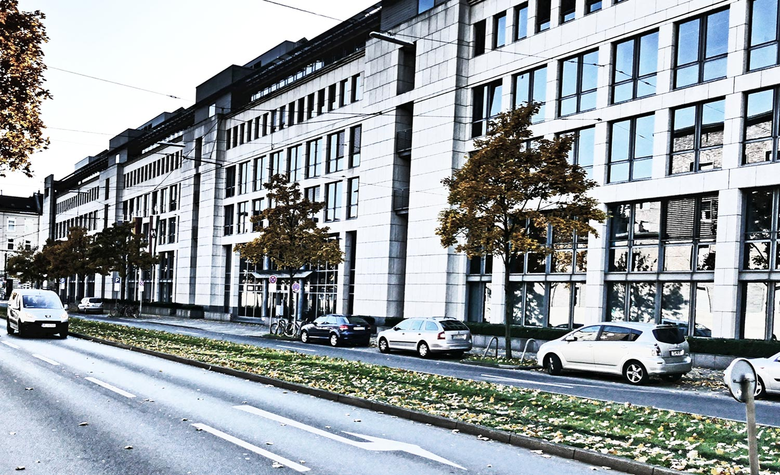
EU-Richtlinie 2016/2102 über den barrierefreien Zugang zu Websites und mobilen Anwendungen öffentlicher Stellen - Umsetzung in Nordrhein Westfahlen

Slide 2
Allgemeines
Erlass der Richtlinie: 26. Oktober 2016
Umsetzungsfrist: 23. September 2018
Ziel: Bessere Zugänglichkeit von Produkten und Dienstleistungen für Menschen mit Behinderungen.
Ausfluss eines anhaltenden Vollzugsdefizits
Konkretisierung der Regelungen i.R.v. Durchführungsbeschlüssen
Seitens der Kommission im Dezember 2018 erlassen

Slide 3
Wesentliche Inhalte
Anwendungsbereich
Öffentliche Stellen des Landes gem. § 10a BGG NRW
Bezug zur Vergaberechtsrichtlinie (2014/24/EU)
weiter als bisherige Regelung im BGG NRW
Hochschulen gelten gem. § 10a Abs. 1 Nr. 1 BGG NRW als Träger öffentlicher Belange nach § 2 IGG und fallen in den Anwendungsbereich
Anforderungen in technischer Hinsicht
Zugänglichkeit iSd WCAG 2.1
Ausnahme im Fall einer Unverhältnismäßigkeit
mgl. Ausnahme für Schulen und Kindertagesstätten
weitere Ausnahmen vom Anwendungsbereich möglich (z.B PDF, Intranet)
Für Träger öffentlicher Belange (u.a. Hochschulen) gelten die Anforderungen auch für jegliche Angebote der Informationstechnik (§ 10 Abs. 1 BGG NRW)

Slide 4
Wesentliche Inhalte
3. Erklärung zum Stand der Barrierefreiheit
Prüfung der Website/App und Erstellung der Erklärung durch den Betreiber
auf jeder Website und mobilen Anwendung
Form und Inhalt: Durchführungsbeschluss 2018/1523
Mustererklärung (Beispiele: MAGS, BMAS, Bundesfachstelle für barrierefreie IT)
Einrichtung und Verlinkung eines elektronischen Kontaktformulars, um dem Betreiber noch bestehende Barrieren melden zu können
Hinweis auf nicht barrierefreie Inhalte
Link zum Durchsetzungsverfahren

Slide 5
Wesentliche Inhalte
4. Einrichtung einer Überwachungsstelle
jährliche Überwachung der Einhaltung der Anforderung an die Barrierefreie Informationstechnik (erstmalig: 1.1.2020 - 22.12.2021)
Berichterstattung über den Inhalt der Überwachung (alle 3 Jahre)
Form und Inhalt: Durchführungsbeschluss (u.a Überwachungsperiode, Testverfahren, Stichprobengröße, Berichtspflichten)
NRW: Kompetenzzentrum für barrierefreie IT (KBIT) bei IT.NRW Kontakt: ueberwachungsstelle-nrw@it.nrw.de

Slide 6
Wesentliche Inhalte
5. Einrichtung einer Durchsetzungsstelle
Hintergrund:
angemessenes und wirksames Durchsetzungsverfahren
Hintergrund: Gemeldete Barrieren werden nicht vom Betreiber einer Website behoben
Schlichtung, Vermittlung und Durchsetzung bzgl. aufgezeigter Mängel und Pflichten
Verlinkung in den jeweiligen Erklärung zur Barrierefreiheit
NRW: Ombudsstelle für barrierefreie Informationstechnik
Der/dem Landesbehindertenbeauftragten zugeordnet
– derzeit Frau Middendorf, Kontakt: ombudsstelle-barrierefreie-it@mags.nrw.de
Ombudspersonen sind in der Ausübung ihrer Tätigkeit unabhängig, nicht an Weisungen gebunden und zur Verschwiegenheit verpflichtet

Slide 7
Wesentliche Inhalte
Ombudsverfahren – Abschnitt 4 BITV NRW:
Voraussetzungen
Betreiber einer Website beseitigt bestehende und aufgezeigte Barrieren nicht
Beteiligung einer öffentlichen Stelle des Landes i.S.d § 10a BGG NRW
2. Antrag auf Einleitung eines Ombudsverfahrens
Antragsformular ist auf der Website des MAGS zu finden
Inhalt: Angaben zu der fehlenden Barrierefreiheit
Gewährleistung einer barrierefreien Kommunikation
3. Rechtliches Gehör
Der betroffenen öffentlichen Stelle wird eine Abschrift des Antrags übersandt
→ Stellungnahmefrist: 1 Monat ab Bekanntgabe
Stellungnahme wird der antragsstellenden Person zugeleitet
→ Stellungnahmefrist: 1 Monat ab Bekanntgabe

Slide 8
Wesentliche Inhalte
4. Verfahrensablauf
Ombudsstelle bestimmt den weiteren Gang des Verfahrens nach freiem Ermessen unter Beachtung der Grundsätze der Unparteilichkeit und Billigkeit
Option weitere Experten hinzuzuziehen– u.a. Überwachungsstelle, LBBP
5. Entscheidung
Ziel: Gütliche Einigung der Beteiligten
Keine gütliche Einigung möglich: Ombudsstelle prüft und entscheidet, ob die Website oder mobile Anwendung den Anforderungen an die Barrierefreiheit entspricht
Das Ergebnis wird den Beteiligten schriftlich mitgeteilt
Bei Mängeln wird die öffentliche Stelle des Landes aufgefordert, bestehende Mängel zu beseitigen oder nachzuweisen, dass eine Ausnahme vorliegt (i.S.v § 10 Absatz 4 oder 5 BGG NRW)

Slide 9
Umsetzungsverfahren
Allgemein
Umsetzungsfrist Richtlinie: 23. September 2018
Gestaffelte Umsetzungsfristen der Neuregelungen:
23. Sept. 2019 neue Website (nach 23.8.2018 veröffentlich)
23. Sept. 2020 alte Websites (vor 23.8.2018 veröffentlicht)
23. Juni 2021 mobile Anwendungen
Bund: Anpassung BGG - Regelungen ausschließlich auf Bundesebene
aktuell: Anpassung der BITV
NRW
BGG NRW
Ausgangslage: Regelungen zur barrierefreien Informationstechnik im BGG NRW und BITV NRW – Standard: WCAG 2.0
Anpassungsbedarf: BGG NRW sowie BITV NRW – Standard: WCAG 2.1
BGGÄndG: April 2019, BITV NRW: Juni 2019

Slide 10
Überarbeitung der BITV NRW
Umsetzung der EU-Richtlinie anhand der Durchführungsbeschlüsse
Ausgestaltung der im BGG NRW verankerten Regelungen – insb.
Technische Anforderungen – harmonisierte Norm EN 301 549
Erstellung eines Registers über die zu prüfenden Stellen
Überwachungsstelle: ≙ Durchführungsbeschluss
Durchsetzungs-/Ombudsstelle: Verfahrensgrundsätze, Zuordnung LBBP
Neu: Regelungen zur Leichten Sprache und Gebärdensprache gem. § 3 Absatz 2
Informationen zum Inhalt
Hinweise zur Navigation
Hinweise auf weitere in diesem Auftritt vorhandenen Informationen in Deutscher Gebärdensprache oder in leichter Sprache

